Slide 1

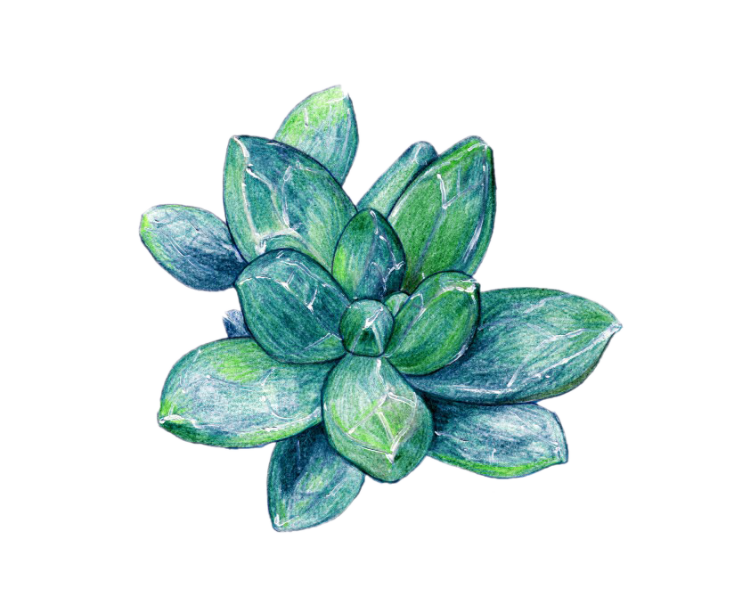

E3_C 奇怪的OBST

Slide 2
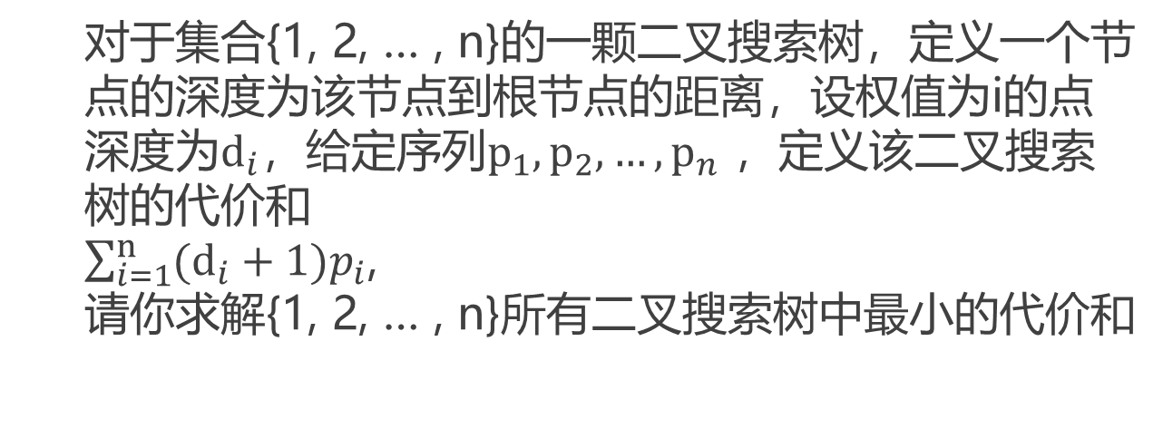
原题回顾
对于集合{1, 2, … , n}的一颗二叉搜索树，定义一个节点的深度为该节点到根节点的距离，设权值为i的点深度为$d_{i}$，给定序列$p_{1},p_{2}, …,p_{n}$ ，定义该二叉搜索树的代价和
$\sum_{i=1}^{n}{(d_{i}+1)p_{i}}$,
请你求解{1, 2, … , n}所有二叉搜索树中最小的代价和

Slide 3
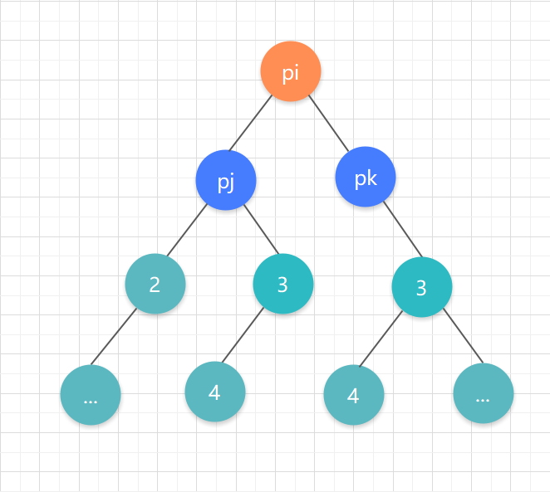





思路分析
将这样一组数分别填入二叉树各个位置，使得其代价和最小，可以称之为最优结构
$$p_{1}$$
$$p_{2}$$
$$p_{3}$$
$$p_{4}$$
.
.
.
$$p_{n}$$
任意一棵满足最优结构的二叉树，其根节点的两颗子树也一定满足这样的结构

Slide 4
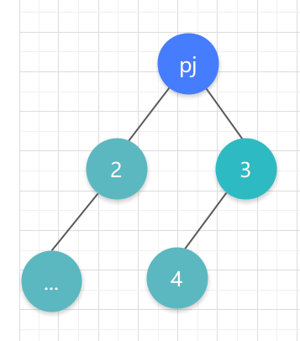
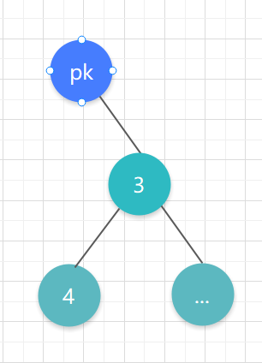
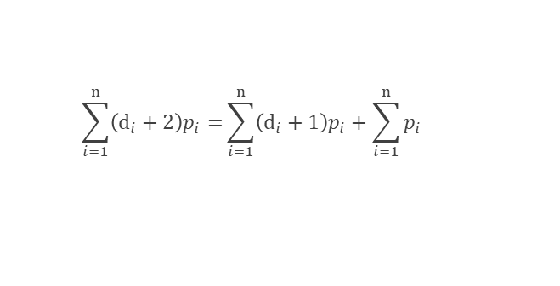
思路分析
该二叉树的代价和 = 根节点值 + 左子树(深度+1后的)代价和 + 右子树(深度+1后的)代价和
$$\sum_{i=1}^{n}{\left(d_{i}+2\right)p_{i}=}\sum_{i=1}^{n}{\left(d_{i}+1\right)p_{i}+\sum_{i=1}^{n}{p_{i}}}$$
左子树(深度+1后的)代价和 = 左子树原本的代价和 + 其所有节点的值之和

Slide 5










思路分析
用一个二维数组，val[i][j]即表示从第i位到第j位最小代价和的结果
区间动态规划，类似于矩阵链乘法
$$p_{1}$$
$$p_{2}$$
$$p_{3}$$
$$p_{4}$$
.
.
.
$$p_{n}$$
每次计算一个区间内的值形成二叉树的最小代价和
$$p_{1}$$
$$p_{2}$$
$$p_{3}$$
$$p_{4}$$
.
.
.
$$p_{n}$$
以区间其中一个点作为二叉树的根节点，其结果取决于其自身值以及两侧区间的结果
$$p_{1}$$
$$p_{2}$$
$$p_{3}$$
$$p_{4}$$
.
.
.
$$p_{n}$$
每个区间所得的最小代价和结果即为，其中每一个点作为根节点所得到的代价和的最小值

Slide 6
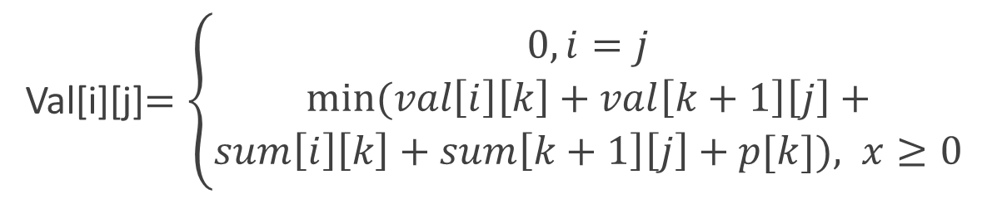
思路分析
用一个二维数组val记录最小代价和，val[i][j]即表示区间(i,j)最小代价和的结果；
用二维数组sum记录节点的值， sum[i][j]即表示区间(i,j)节点值的和
p数组记录节点的值，p[i]为第i个节点的值
状态转移方程：
Val[i][j]$=\left\{\begin{aligned}0, i=j \\ &min⁡(val\left[i\right]\left[k\right]+val\left[k+1\right]\left[j\right]+ \\ sum\left[i\right]\left[k\right]+sum\left[k+1\right]\left[j\right]+p[k]), x≥0\end{aligned}\right.$

Slide 7
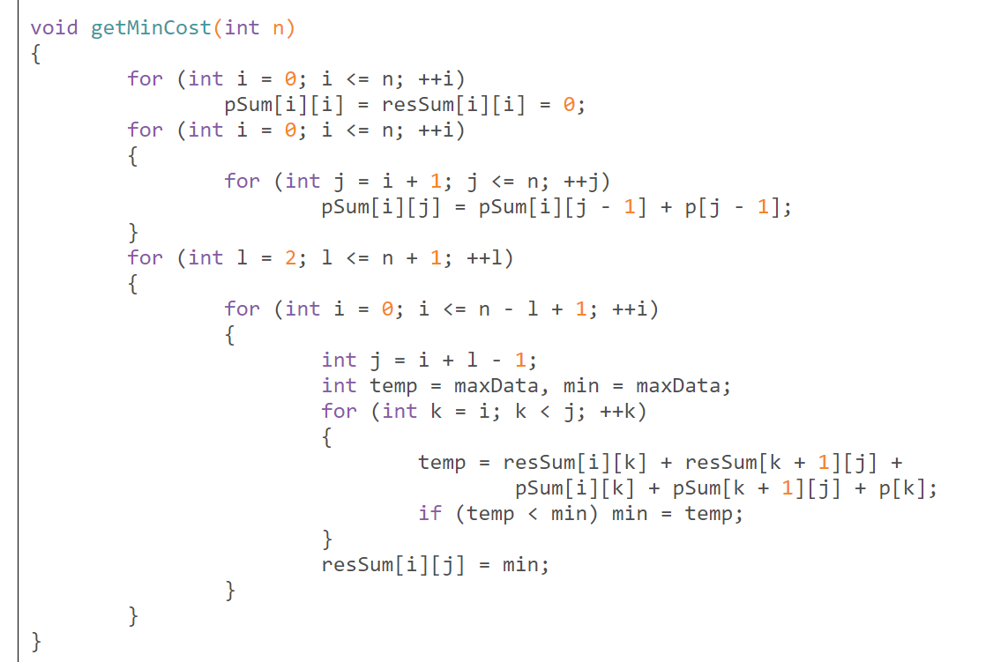
代码参考

Slide 8
感谢聆听

